Slide 1
Муниципальное бюджетное дошкольное образовательное учреждение детский сад №10 «Дубравушка» г. Грязи Грязинского муниципального района Липецкой области
Проект по опытно-экспериментальной деятельности во второй младшей группе
«Весёлые краски»
Воспитатель:
Питаева Наталья Анатольевна

Slide 2
Цель проекта: сделать обучение первичным навыкам рисования интересным, познавательным, необычным.

Slide 3
Задачи проекта:
образовательные: через опытно-экспериментальную деятельность знакомство детей с различными средствами и способами рисования, получение первых навыков рисования;
развивающие: развитие предпосылок креативности, наблюдательности, мышления;
воспитывающие: воспитание любознательности, аккуратности, интереса к рисованию и к экспериментированию.

Slide 4
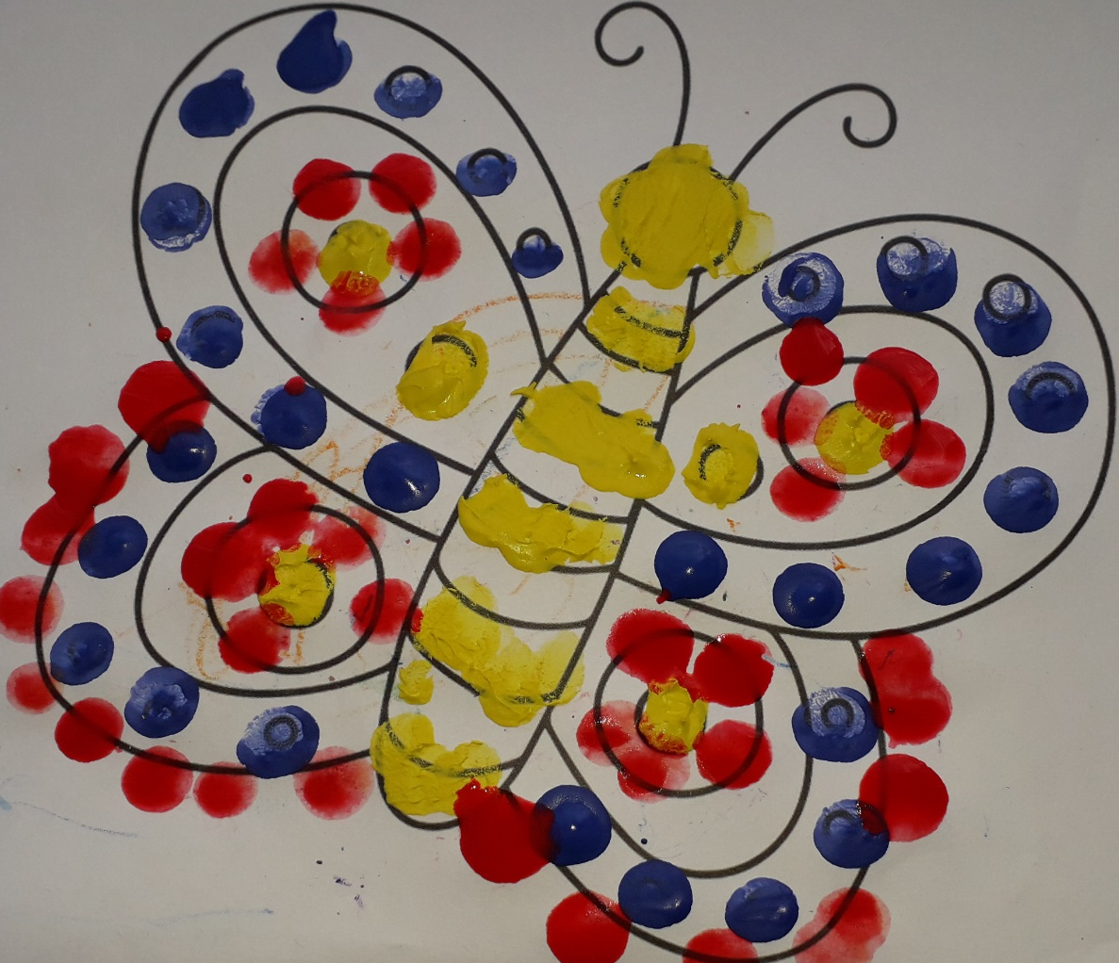
Тип проекта: творческо-познавательный.
Вид проекта: краткосрочный с 01.02.23 г. по 14.03.23
Участники проекта: дети второй младшей группы, педагог, родители.

Slide 5
Актуальность.
поддержка познавательной активности детей
- основа для воспитания личностей, обладающих живым умом
опытно-экспериментальная деятельность – это способ привить детям навыки самостоятельного поиска информации
люди с хорошо развитыми творческими способностям – это люди, способные генерировать идеи, воплощать их в жизнь

Slide 6
Планируемые результаты:
знание основных цветов
умение смешивать краски
знакомство с дополнительными цветами
получение первых навыков рисования
знакомство с нетрадиционными способами рисования получение первых навыков экспериментирования положительный заряд эмоций

Slide 7
Этапы реализации проекта:
Подготовительный этап:
Определение актуальности проекта на основе наблюдений за детьми.
Выявление запросов и потребностей родителей (анкетирование).
Планирование работы.

Slide 8
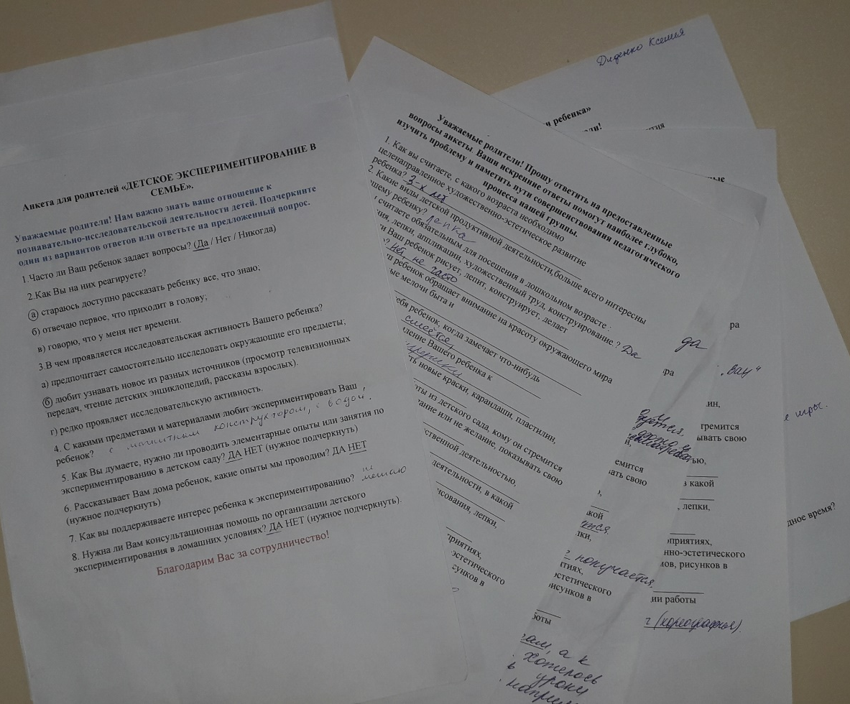
Выявление запросов и потребностей родителей (анкетирование).
Большинство родителей понимают важность художественно-эстетического развития детей и готовы принимать активное участие в развитии творческих способностей детей

Slide 9
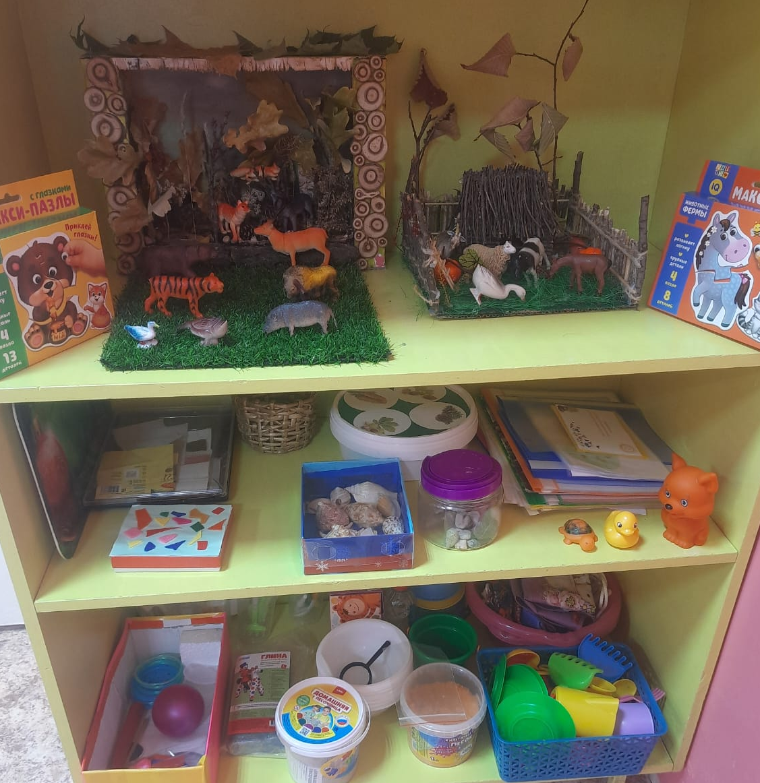
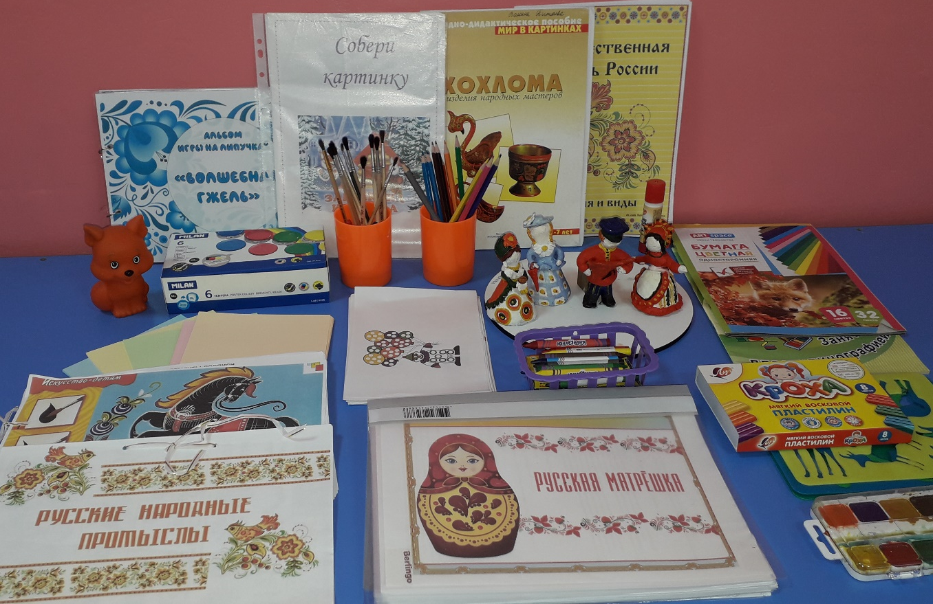
Центр экспериментирования
Основной этап:
Центр ИЗО

Slide 10
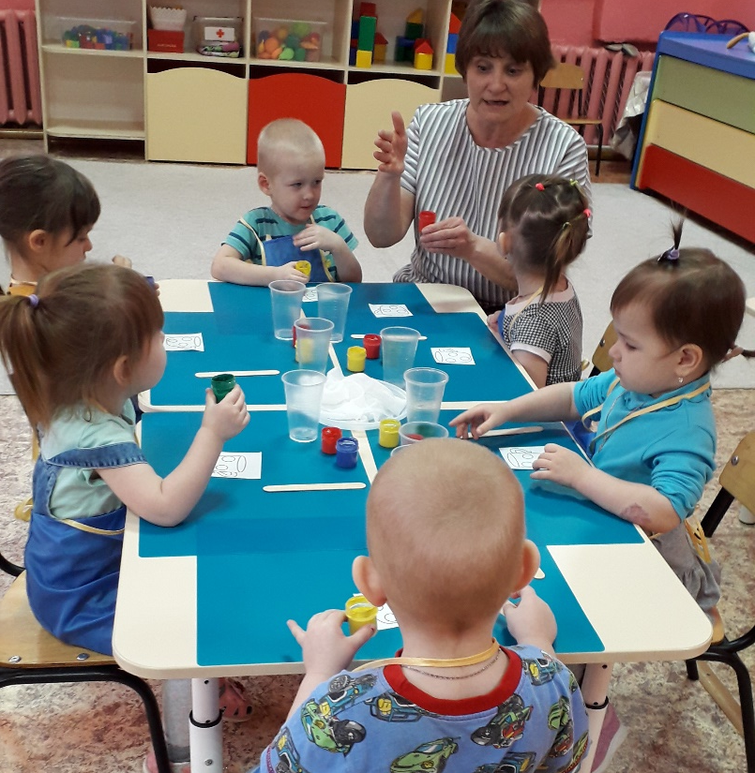
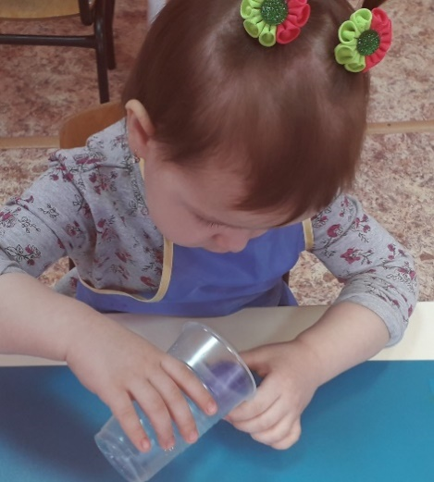
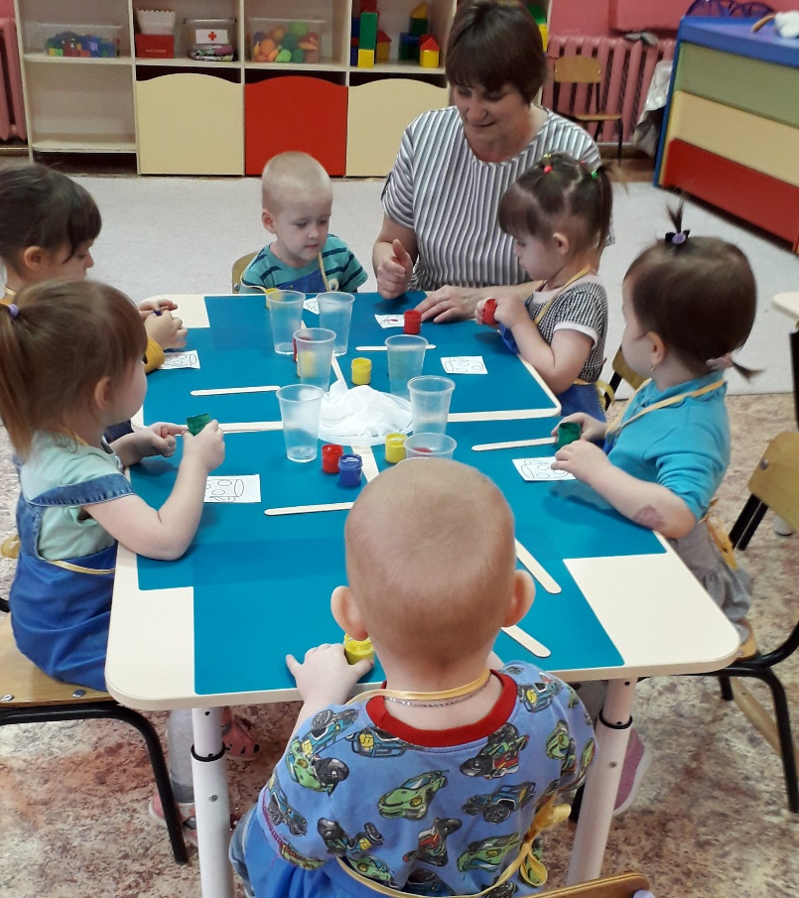
Работа с детьми: опыты, рисование.

Slide 11
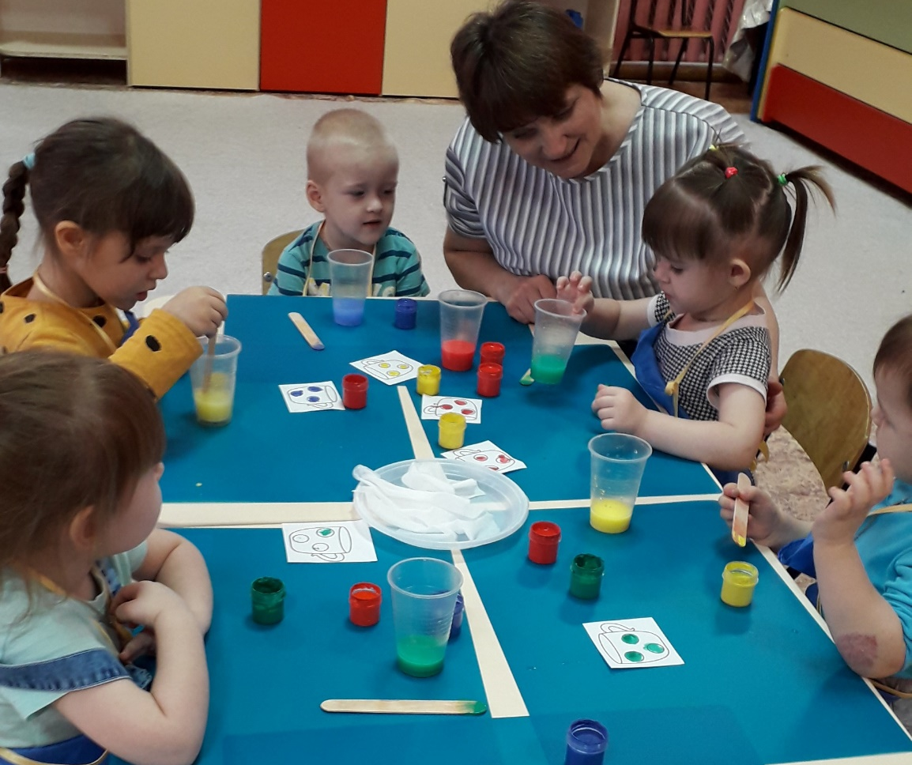
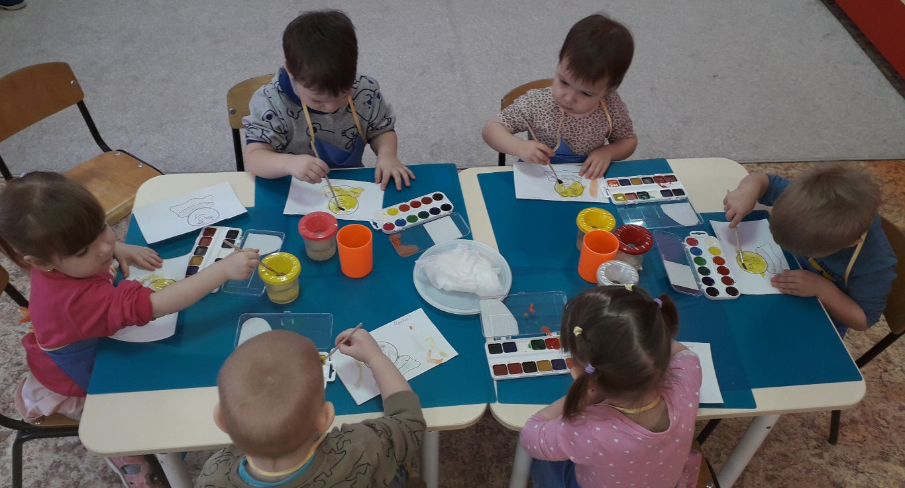

Slide 12
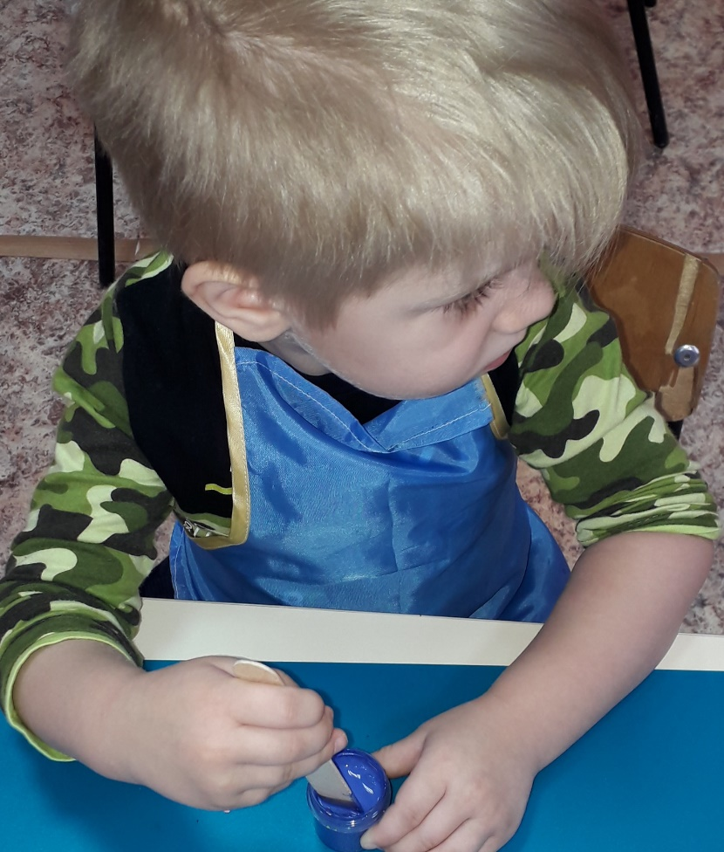
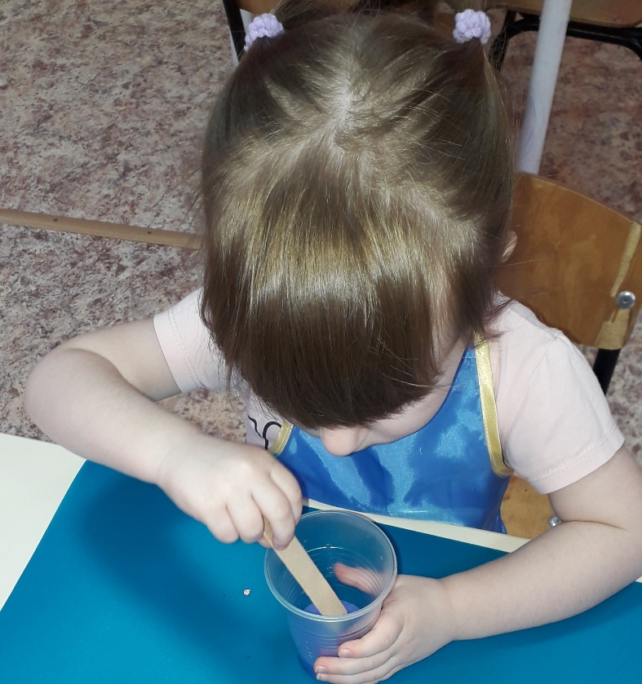

Slide 13
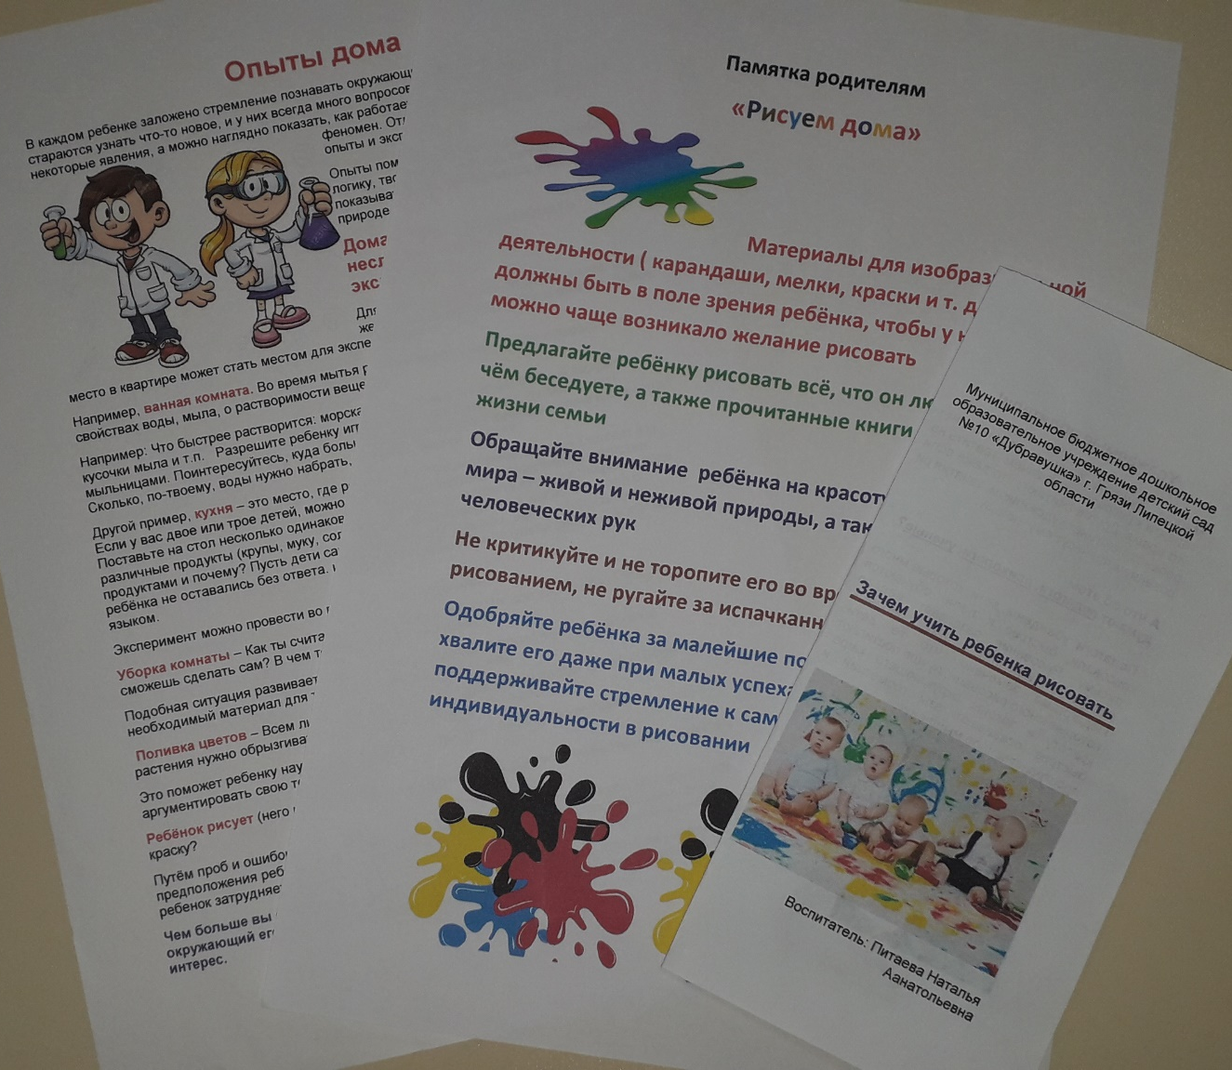
Работа с родителями
буклет «Зачем учить ребёнка рисовать»
памятка «Рисуем дома»
буклет «Опыты дома»
консультация «Нетрадиционные способы рисования»
совместное рисование детей и родителей.

Slide 14
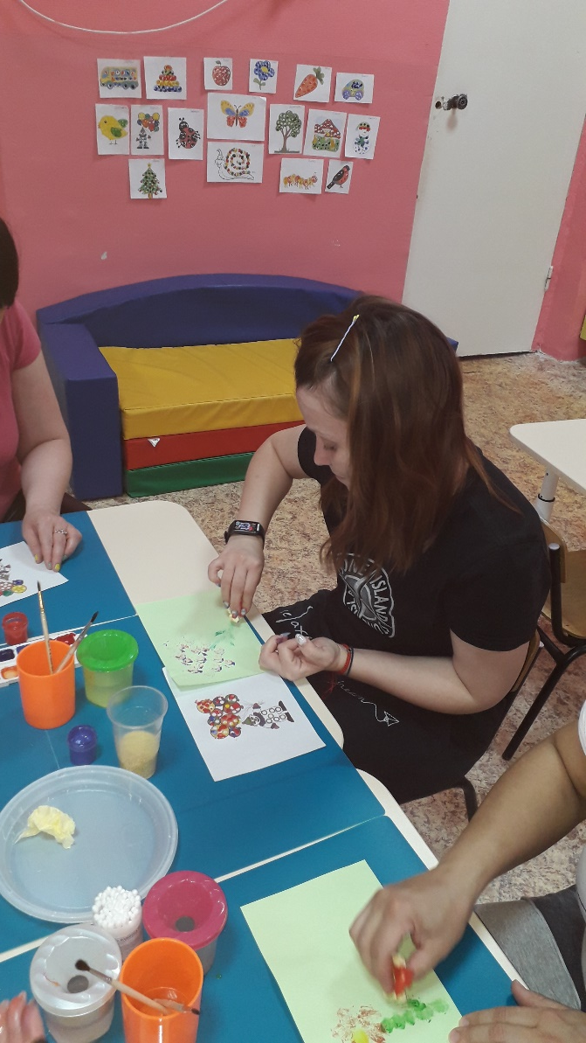
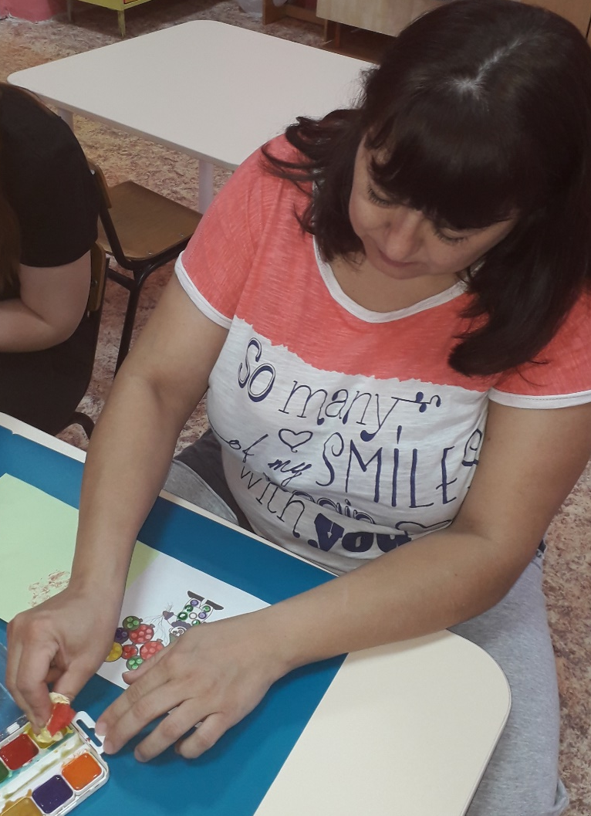
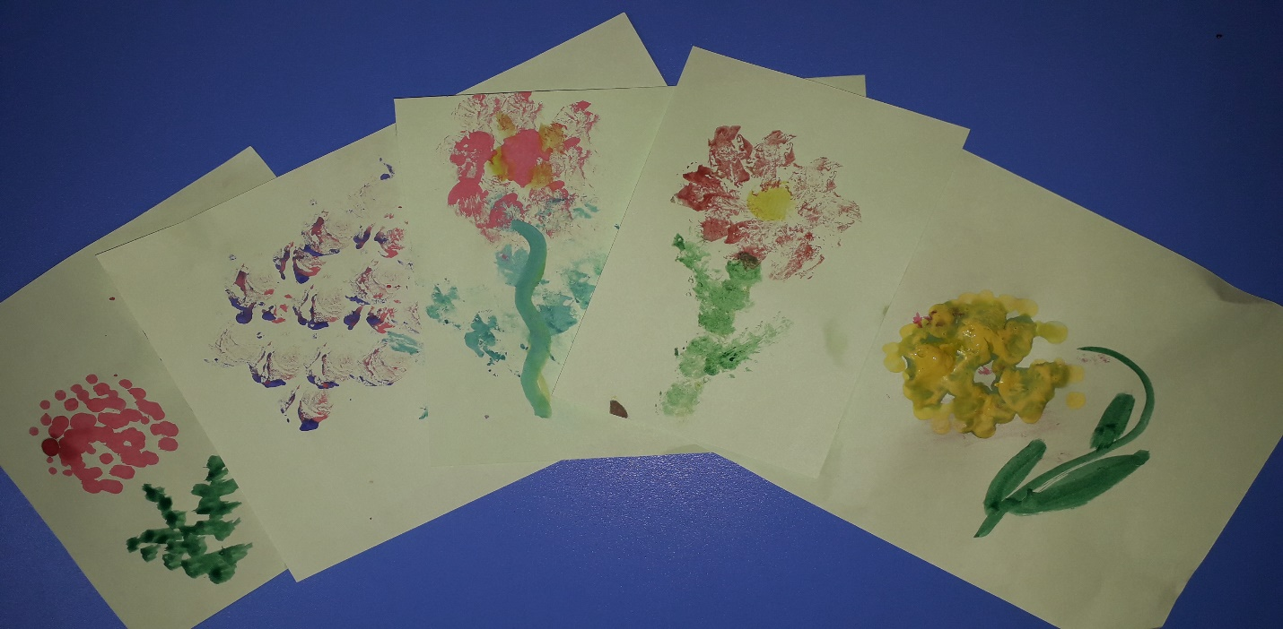
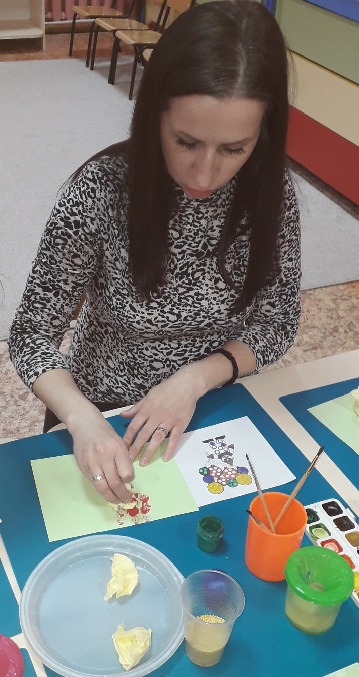
Мастер – класс «Нетрадиционные техники рисования»

Slide 15
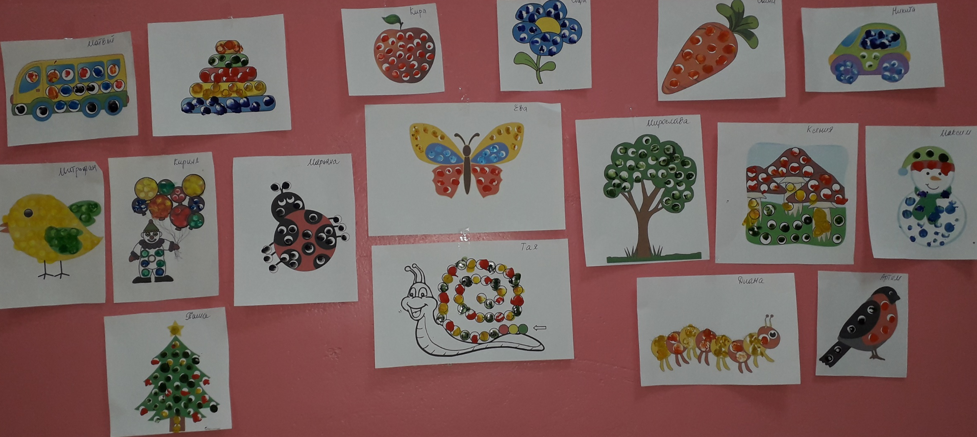
Выставка работ

Slide 16
Спасибо за внимание

